Slide 1
22.4.2020. – SRIJEDA HRVATSKI JEZIK

Slide 2
Koje glagole povezuješ uz imenice: učenik, šuma, ptica, potok i trava?
Dopuni rečenice nizom glagola.
Učenik računa, piše…
Šuma lista, šumi…
Ptica pjeva…
Zec…
Potok…

Slide 3
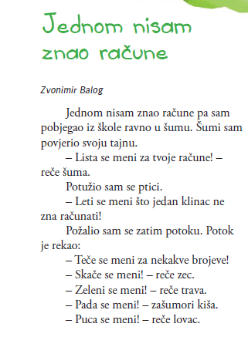
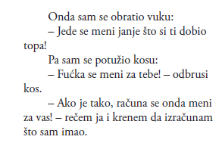

Slide 4
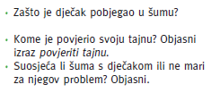
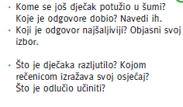

Slide 5
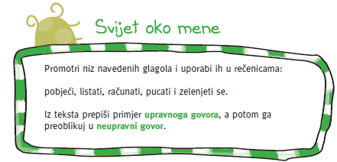

Slide 7
https://www.profil-klett.hr/repozitorij-materijali/kviz-znanja-hrvatski-jezik

